Slide 1

UNOKOR
Вакуумное и компрессорное оборудование
Производство • Поставка • Сервис • Пусконаладка
Корпоративная презентация 2026

Slide 2
О компании
UNOKOR — российский производитель и поставщик промышленного вакуумного и компрессорного оборудования. Мы обеспечиваем полный цикл: от проектирования и изготовления до монтажа, пусконаладки и сервисного обслуживания.
Производство
Поставка
Сервис
Собственные роторные воздуходувки, вакуумные системы и комплектующие
Оборудование по всей России и странам СНГ со склада и под заказ
Ремонт, пусконаладка и техническая поддержка на всех этапах
UNOKOR | www.unokor.ru | +7 (495) 778-58-80
2 / 11

Slide 3
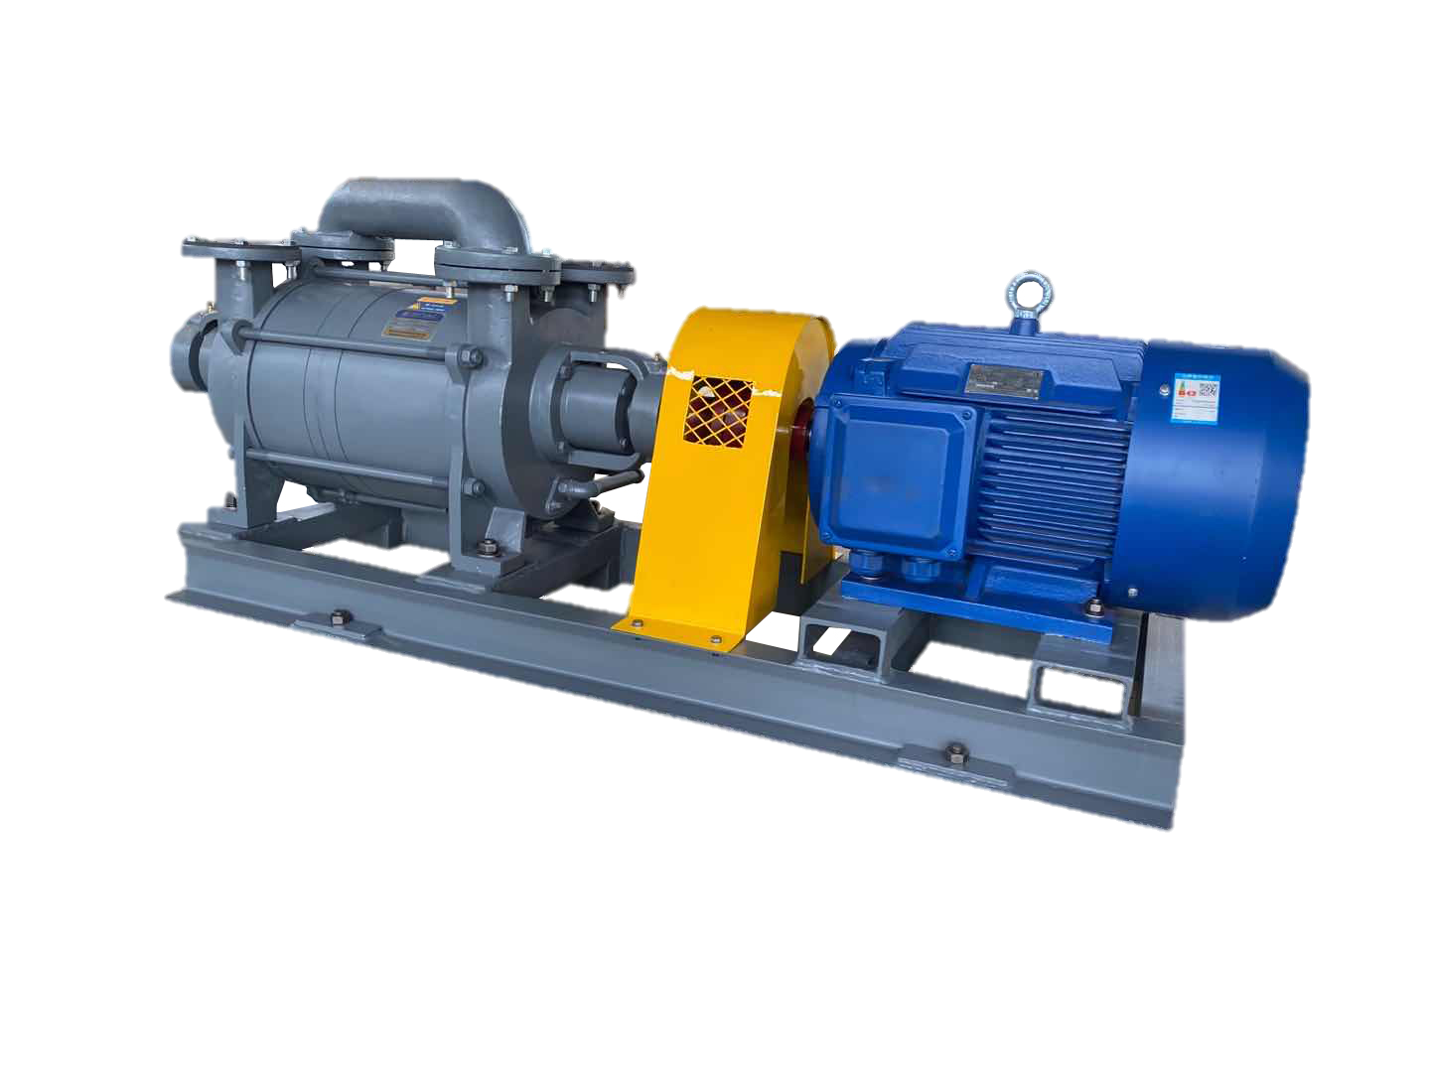
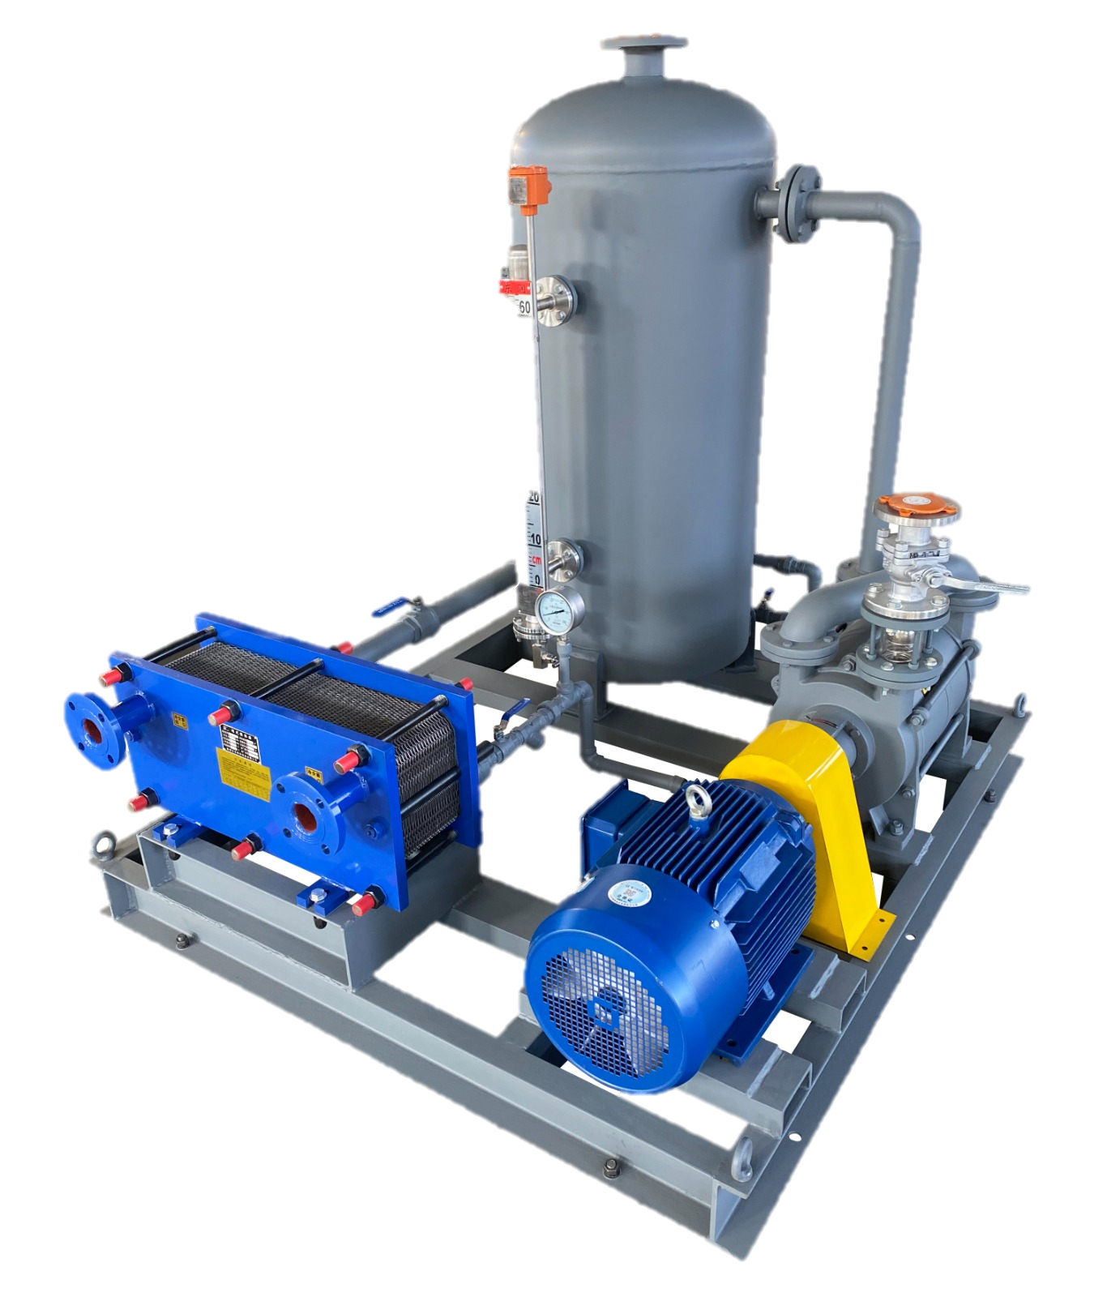
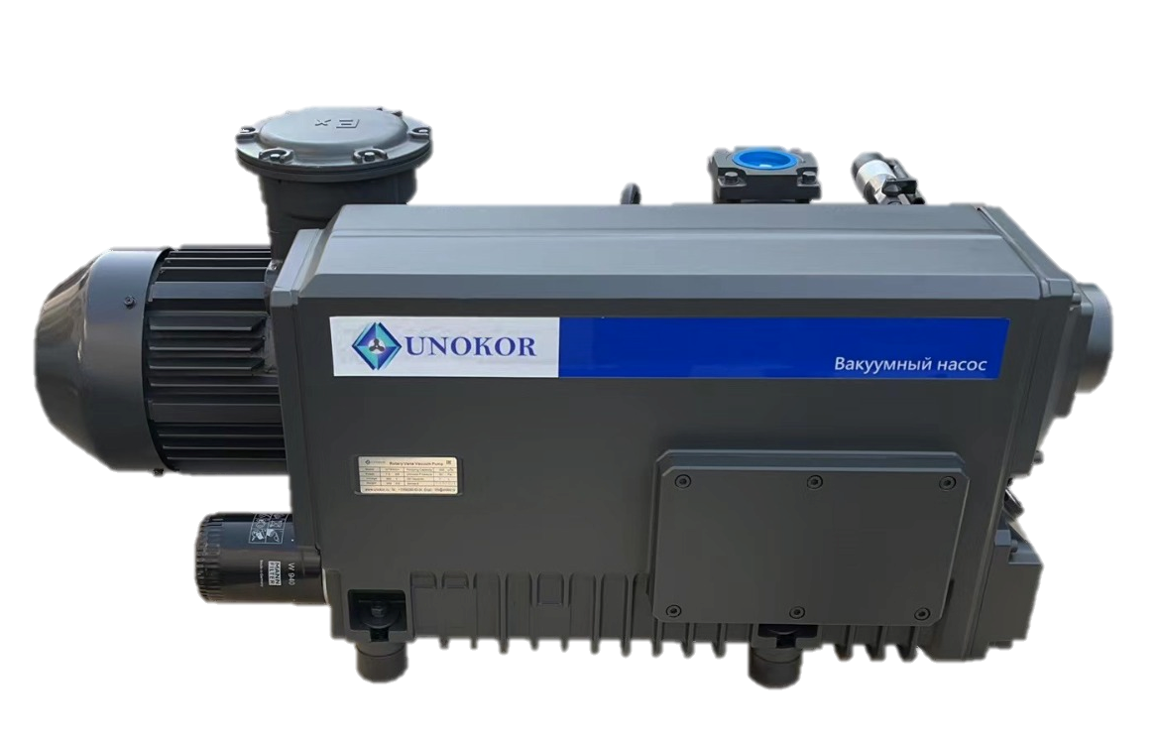
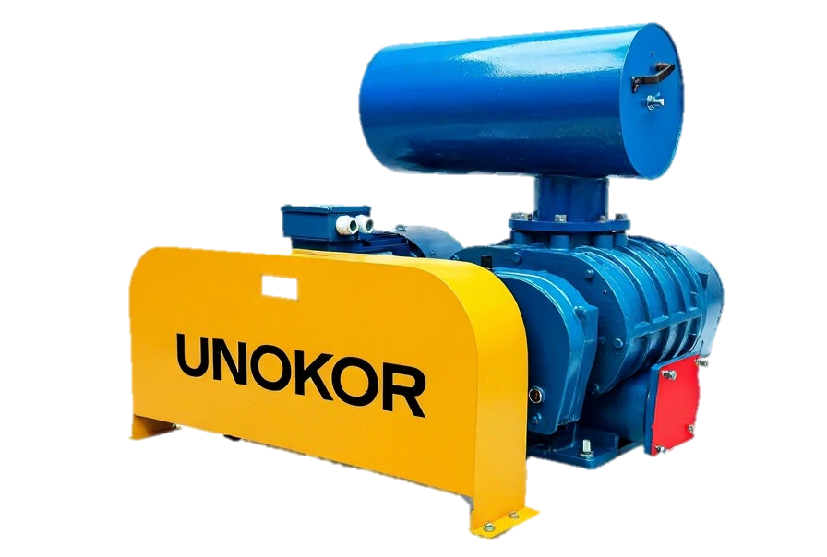
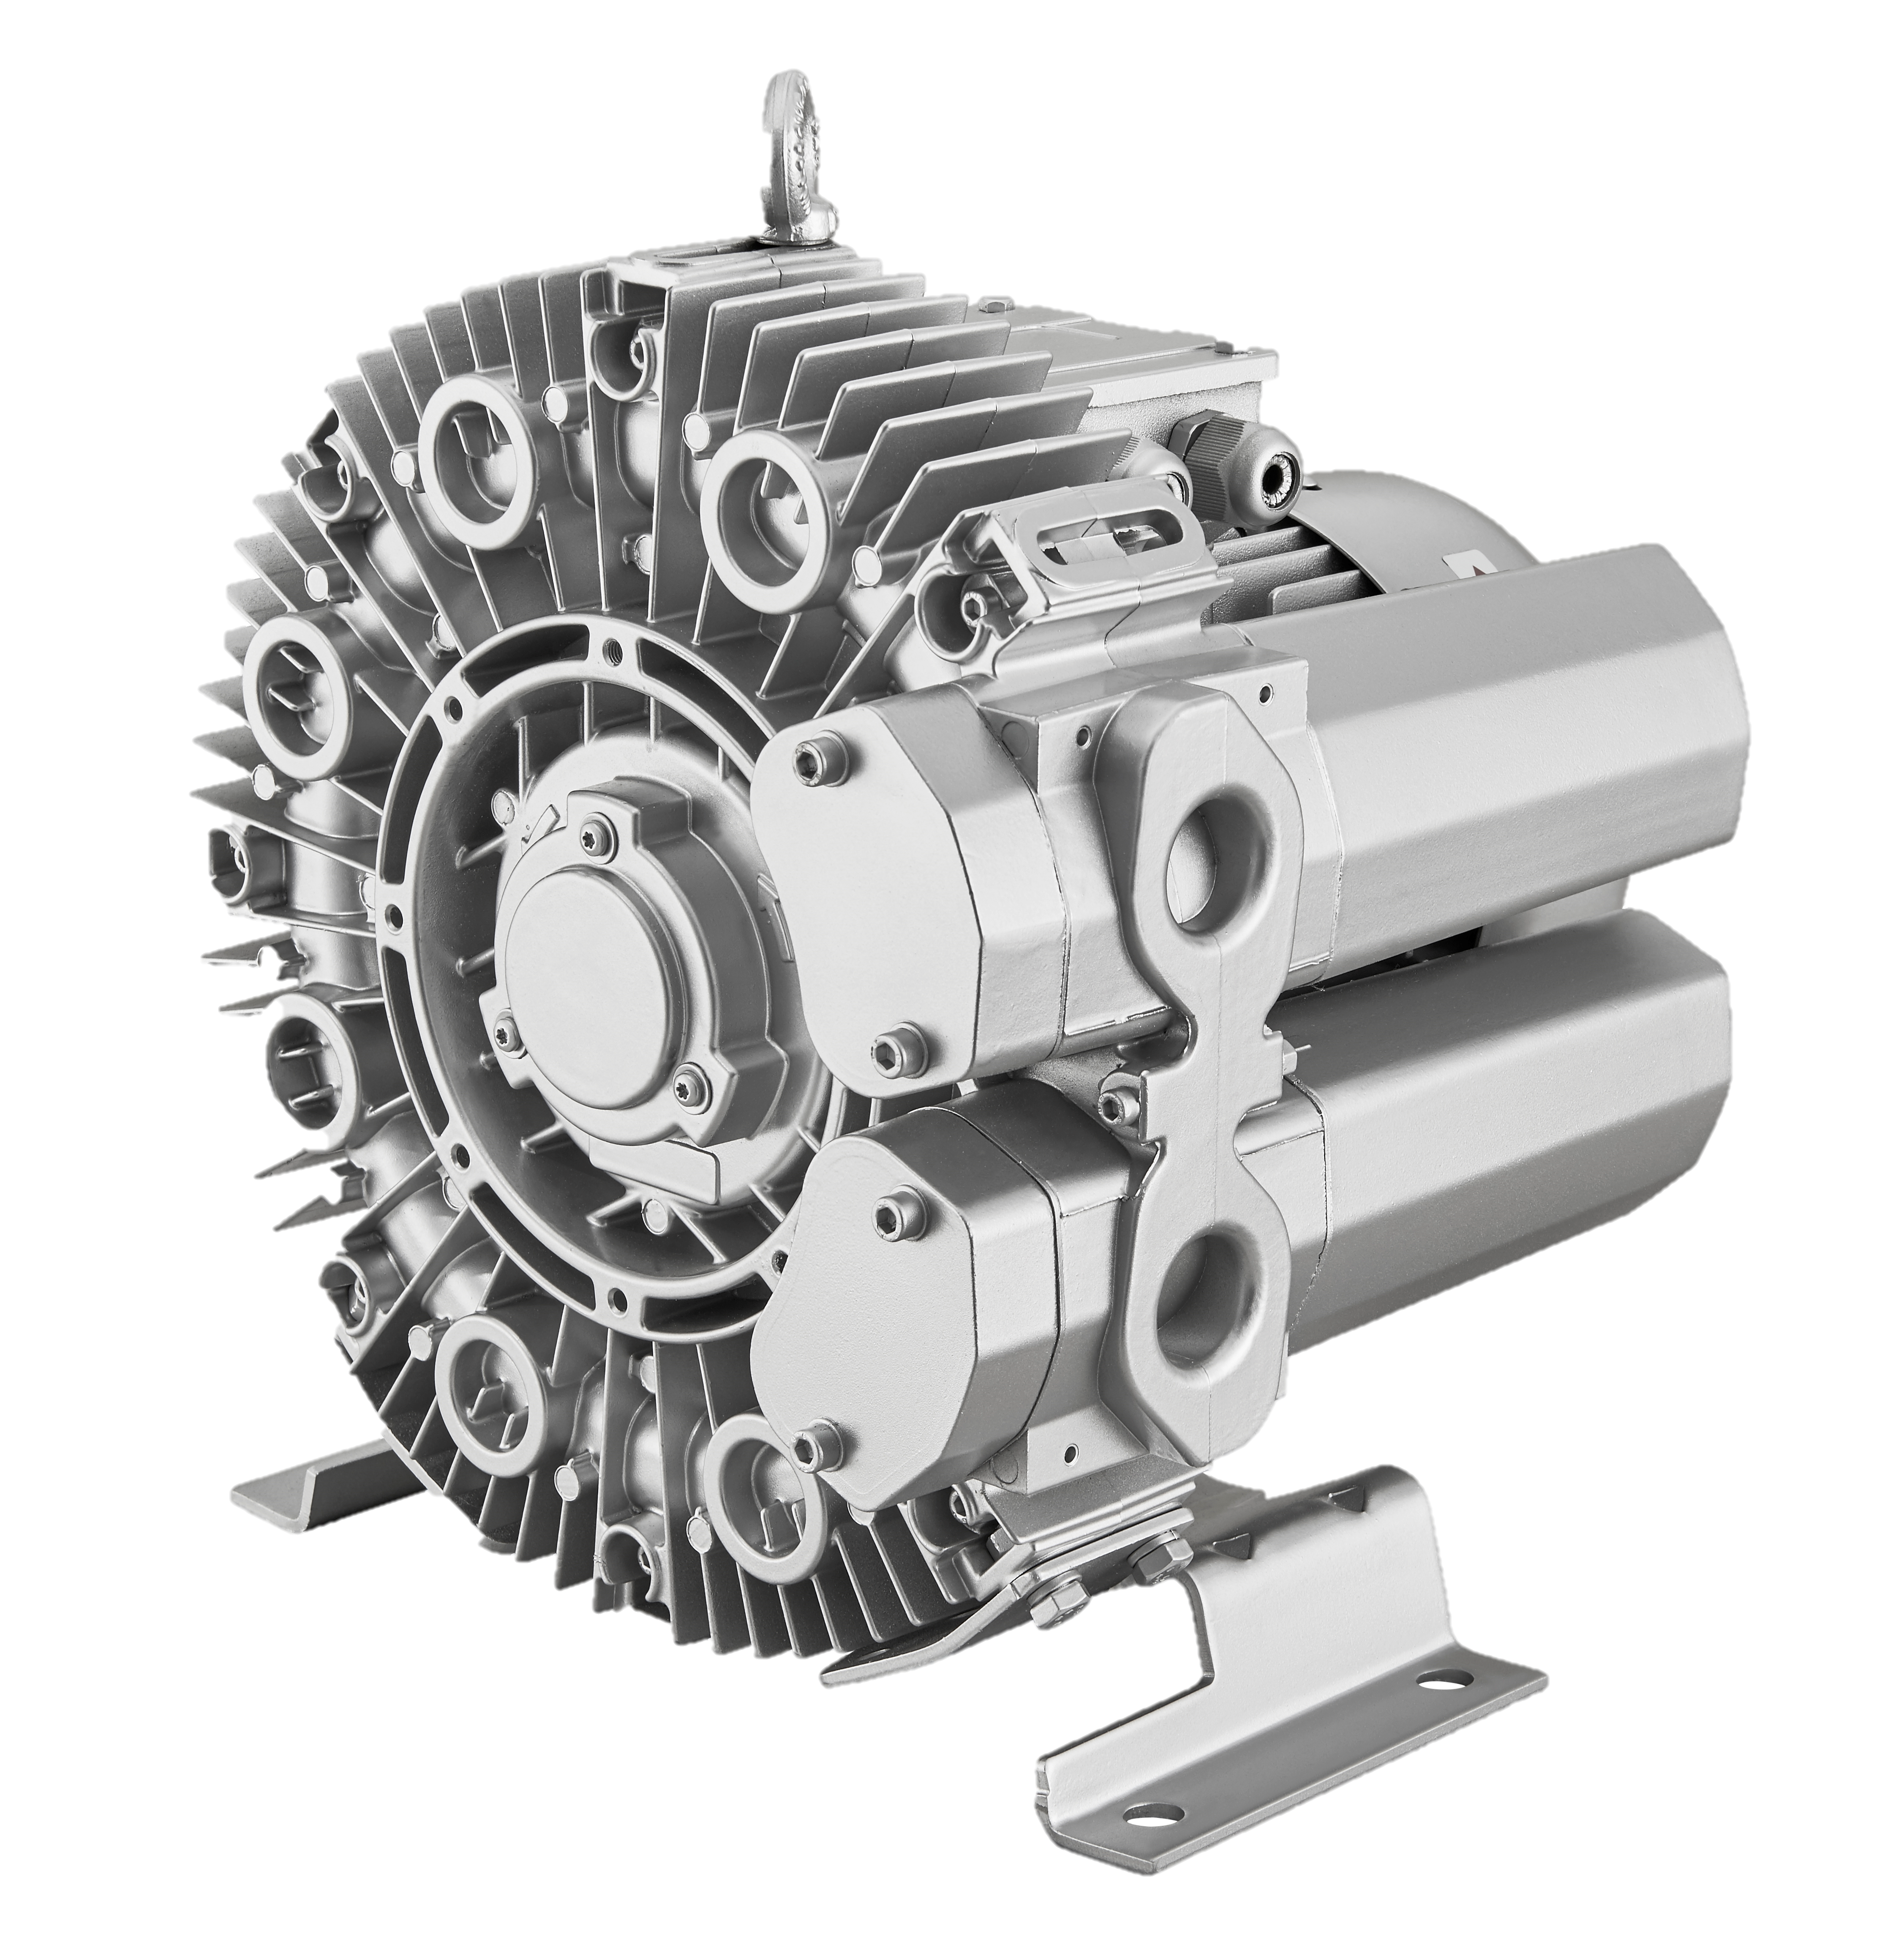
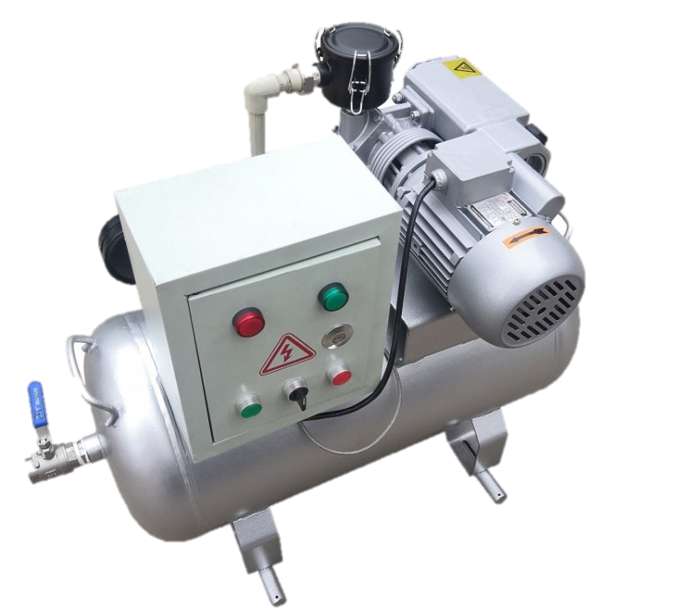
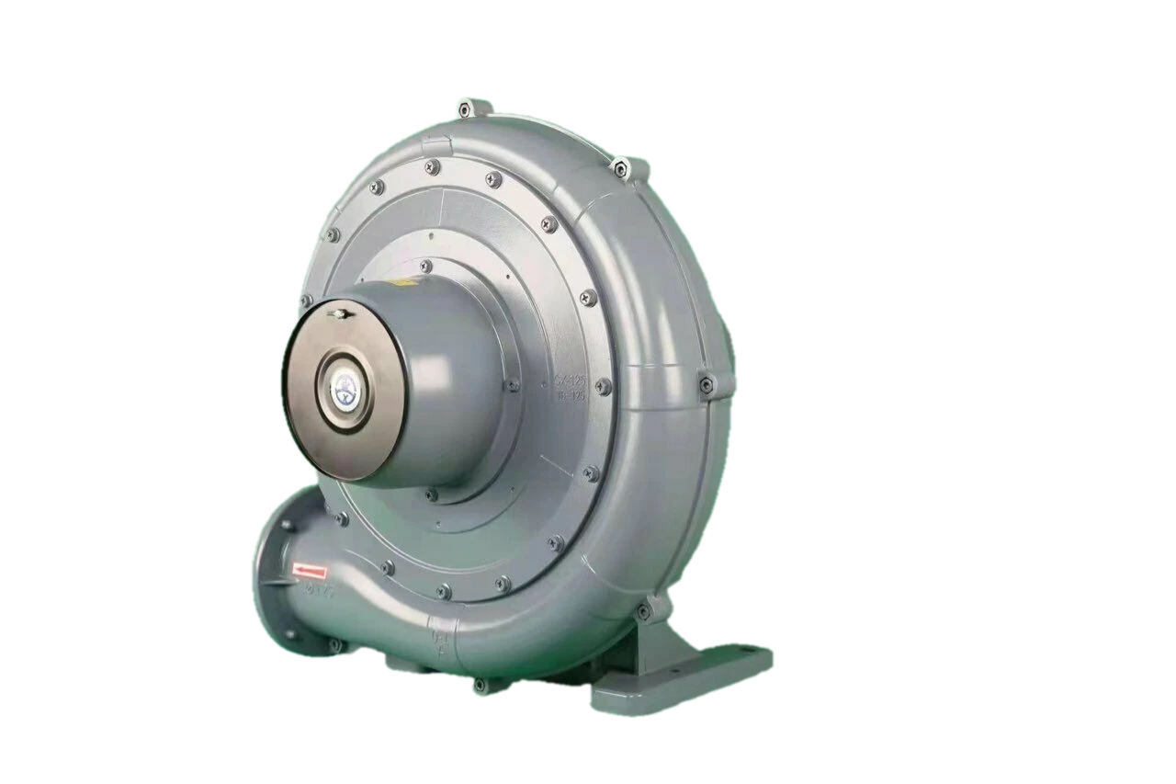
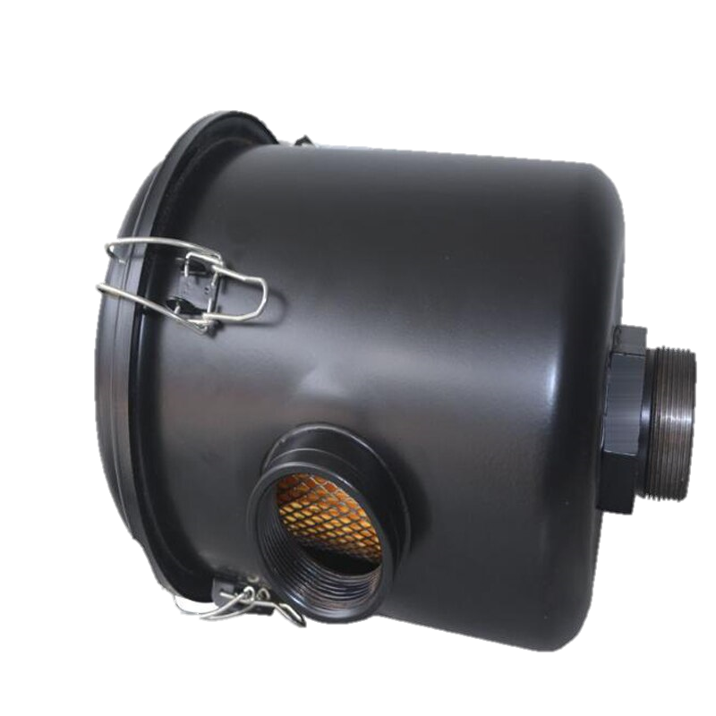
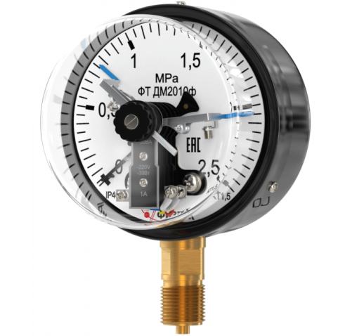
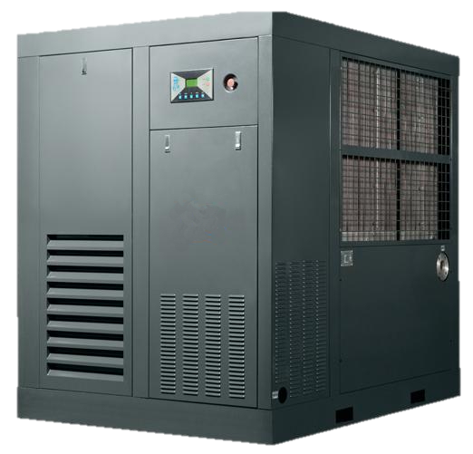
Ассортимент оборудования
01
02
03
Вакуумные насосы
Воздуходувки
Вакуумные системы
Пластинчато-роторные, водокольцевые
Роторные (Рутс), вихревые, турбо
Готовые и индивидуальные решения
04
05
06
Вентиляторы
Компрессоры
Комплектующие
Промышленные, центробежные, дымососы
В том числе паровые для рекуперации
Фильтры, клапаны, системы управления
UNOKOR | www.unokor.ru | +7 (495) 778-58-80
3 / 11

Slide 4
Результаты 2025 года
780
470
120
100+
воздуходувок
поставлено
вакуумных
насосов
вентиляторов
отгружено
реализованных
проектов
UNOKOR | www.unokor.ru | +7 (495) 778-58-80
4 / 11

Slide 5
Почему выбирают UNOKOR
Собственное производство
Полный цикл услуг
Роторные воздуходувки и вакуумные системы изготавливаются под контролем наших инженеров
От подбора оборудования до монтажа, пусконаладки и последующего сервиса
Индивидуальные решения
Склад и логистика
Проектируем системы под конкретные задачи клиента и условия эксплуатации
Популярные модели и запасные части всегда в наличии. Доставка по России и СНГ
Техническая экспертиза
Гарантия и поддержка
Команда специалистов по вакуумной, компрессорной и криогенной технике
Сопровождаем оборудование на всём сроке службы, оперативный ремонт
UNOKOR | www.unokor.ru | +7 (495) 778-58-80
5 / 11

Slide 6
Услуги
1
Подбор и проектирование
Инженеры помогают выбрать оптимальное решение под задачу и бюджет
2
Производство и сборка
Изготовление воздуходувок, вакуумных установок и систем управления
3
Поставка и логистика
Отгрузка со склада или изготовление под заказ с доставкой по РФ и СНГ
4
Монтаж и пусконаладка
Выезд специалистов, настройка оборудования и обучение персонала
5
Сервис и ремонт
Диагностика, ремонт воздуходувок и насосов любых производителей
6
Запасные части
Склад популярных моделей и комплектующих для быстрой замены
UNOKOR | www.unokor.ru | +7 (495) 778-58-80
6 / 11

Slide 7
Реализованные проекты
Нижегородский водоканал
Химический комбинат
Поставка немецких воздуходувок Aerzen GM 80L с шумозащитными кожухами для очистки сточных вод
Водокольцевая вакуумная установка на базе насоса UNOKOR LWL 400 с теплообменником
Республика Дагестан
Рекуперация паров
Поставка, монтаж и пусконаладка роторных воздуходувок RB 80 для модернизации очистных сооружений
Паровые компрессоры UNOKOR RB-L из нержавеющей стали SS 2205 для работы с паром 100–120 °C
Производство масла
Газовые системы
Автоматизированная вакуумная система LWL 400 для удаления влаги и летучих веществ из подсолнечного масла
Взрывозащищённая вихревая воздуходувка GL 320-61A (Exd IIB T4) для замкнутой рециркуляции газа
UNOKOR | www.unokor.ru | +7 (495) 778-58-80
7 / 11

Slide 8
География поставок
Мы отправляем оборудование по всей территории России и в страны СНГ. Постоянные деловые партнёры работают в Беларуси и Казахстане.
Россия
Беларусь
Казахстан
Доставка в любой регион — от Калининграда до Дальнего Востока
Прямые поставки и партнёрская сеть
Регулярные отгрузки и техническая поддержка
UNOKOR | www.unokor.ru | +7 (495) 778-58-80
8 / 11

Slide 9
Экспертиза команды
Наши специалисты обладают глубокими знаниями в области вакуумной и компрессорной техники, криогенных технологий и промышленной автоматизации. Инженеры UNOKOR сопровождают клиента на всех этапах — от технического задания до ввода объекта в эксплуатацию.
Вакуумная техника
Компрессорное оборудование
Промышленные воздуходувки
Промышленная вентиляция
Автоматизация систем
Пусконаладочные работы
UNOKOR | www.unokor.ru | +7 (495) 778-58-80
9 / 11

Slide 10
Как мы работаем
01
Заявка
Вы описываете задачу или присылаете ТЗ
02
Подбор
Инженеры предлагают оптимальное решение
03
Договор
Фиксируем сроки, стоимость и гарантии
04
Изготовление / отгрузка
Производство или отправка со склада
05
Монтаж и ПНР
При необходимости — выезд специалистов
06
Сервис
Поддержка и ремонт на всём сроке службы
UNOKOR | www.unokor.ru | +7 (495) 778-58-80
10 / 11

Slide 11
Свяжитесь с нами
Телефон
+7 (495) 778-58-80
+7 (499) 380-63-34
Email
info@unokor.ru
Сайт
www.unokor.ru
Адрес
Москва, Рязанский проспект,
д. 2, стр. 86

